Slide 1
第四章
课时 9 解三角形的综合应用

Slide 19
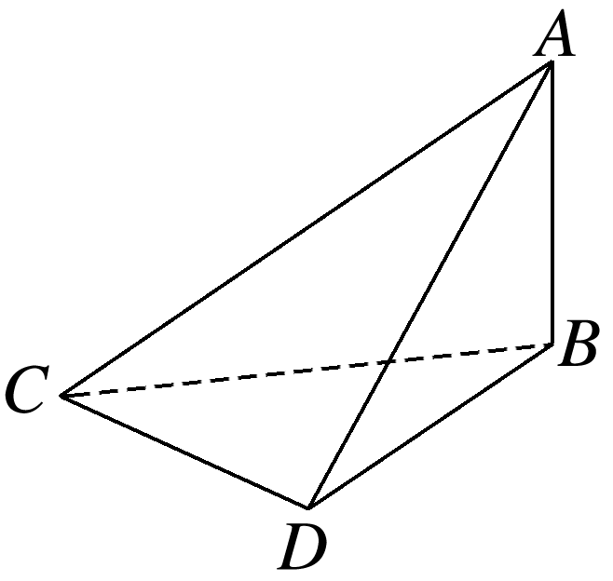

Slide 26
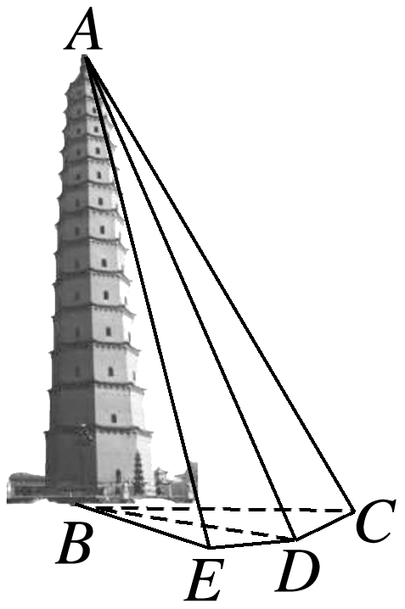

Slide 31
感谢观看

